Slide 1
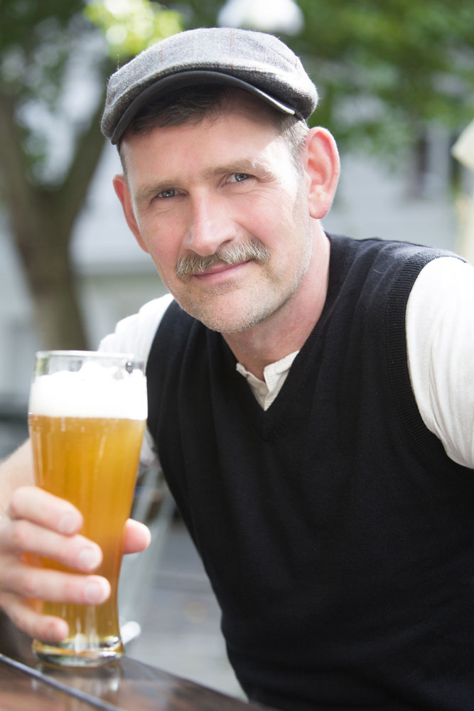
Pieter
regenen (de hele dag)
gaan (met de bus naar Delft)
opzoeken (zijn broer)
wandelen (naar de bushalte)
gaan (met de bus naar het station)
nemen (bus naar huis van zijn broer)
drinken (een biertje)
kijken (naar een voetbalwedstrijd)
vertrekken (om 6 uur)

Slide 2
Pieter
regenen
gaan
opzoeken
wandelen
gaan
nemen
drinken
kijken
vertrekken

Slide 3
Pieter
(de hele dag)
(met de bus naar Delft)
(zijn broer)
(naar de bushalte)
(met de bus naar het station)
(bus naar huis van zijn broer)
(een biertje)
(een voetbalwedstrijd)
(om 6 uur)

Slide 4
Pieter

